Slide 1
Sistem Bancar Simplificat
Autor: Ganea Alexandru-Gabriel
Specializare: CAL 2
Prof.: Sabo Cosmin
Implementarea unui sistem bancar digital in gen Revolut, ING, BT care acoperă gestiunea conturilor, tranzacțiilor, transferurilor și generației de extrase de cont, utilizând concepte de baze de date relaționale aplicate in limbajul Python.

Slide 2
Obiective & Context
Context
Obiective Tehnice
O bancă digitală modernă trebuie să gestioneze în timp real milioane de operații simultan. Fiecare transfer, plată sau interogare de sold implică operații critice de baze de date care trebuie să fie corecte, rapide și sigure.
Proiectul simulează un astfel de sistem la scară redusă, implementând toate componentele esențiale: gestiunea clienților, conturilor, tranzacțiilor și securitatea datelor.
Schema BD
Proiectare ER și normalizare până la 3NF
SQL Complex
JOIN-uri, subquery-uri, funcții de agregare
Server-side
Triggere, proceduri stocate, view-uri
ACID
Tranzacții atomice cu rollback automat
Optimizare
Indecși, planuri de execuție, securitate
Proiect 9 — Sistem Bancar Simplificat

Slide 3
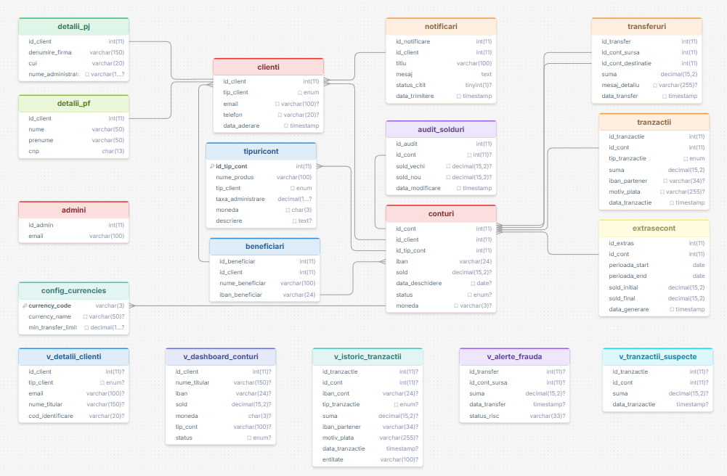
Diagrama ER

Slide 4
Schema Bazei de Date — Tabele Principale
clienti
detalii_pf
detalii_pj
conturi
`id_client` int(11) NOT NULL,
`tip_client` enum('PF','PJ') NOT NULL,
`email` varchar(100) DEFAULT NULL,
`telefon` varchar(20) DEFAULT NULL,
`data_aderare` timestamp NOT NULL DEFAULT current_timestamp()
`id_client` int(11) NOT NULL,
`nume` varchar(50) NOT NULL,
`prenume` varchar(50) NOT NULL,
`cnp` char(13) NOT NULL
`id_client` int(11) NOT NULL,
`denumire_firma` varchar(150) NOT NULL,
`cui` varchar(20) NOT NULL,
`nume_administrator` varchar(100) DEFAULT NULL
`id_cont` int(11) NOT NULL,
`id_client` int(11) NOT NULL,
`id_tip_cont` int(11) NOT NULL,
`iban` varchar(24) NOT NULL,
`sold` decimal(15,2) DEFAULT 0.00,
`data_deschidere` date DEFAULT curdate(),
`status` enum('Activ','Inchis','Blocat') DEFAULT 'Activ',
`moneda` varchar(3) DEFAULT 'RON'
tipuricont
tranzactii
transferuri
beneficiari
`id_tip_cont` int(11) NOT NULL,
`nume_produs` varchar(100) NOT NULL,
`tip_client` enum('PF','PJ') NOT NULL,
`taxa_administrare` decimal(10,2) DEFAULT 0.00,
`moneda` char(3) NOT NULL DEFAULT 'RON',
`descriere` text DEFAULT NULL
`id_tranzactie` int(11) NOT NULL,
`id_cont` int(11) NOT NULL,
`tip_tranzactie` enum('Intrare','Iesire') NOT NULL,
`suma` decimal(15,2) NOT NULL,
`iban_partener` varchar(34) DEFAULT NULL,
`motiv_plata` varchar(255) DEFAULT NULL,
`data_tranzactie` timestamp NOT NULL DEFAULT current_timestamp()
`id_transfer` int(11) NOT NULL,
`id_cont_sursa` int(11) NOT NULL,
`id_cont_destinatie` int(11) NOT NULL,
`suma` decimal(15,2) NOT NULL,
`mesaj_detaliu` varchar(255) DEFAULT NULL,
`data_transfer` timestamp NOT NULL DEFAULT current_timestamp()
`id_beneficiar` int(11) NOT NULL,
`id_client` int(11) NOT NULL,
`nume_beneficiar` varchar(100) NOT NULL,
`iban_beneficiar` varchar(24) NOT NULL
+ audit_solduri • extrasecont • notificari • config_currencies • admini
Proiect 9 — Sistem Bancar Simplificat

Slide 5
Relațiile & Normalizarea
Relații între Entități
Normalizare
clienti (1) ─── (1) detalii_pf [date specifice persoanelor fizice]
clienti (1) ─── (1) detalii_pj [date specifice firmelor/persoanelor juridice]
clienti (1) ─── (N) conturi [un client poate avea mai multe conturi]
clienti (1) ─── (N) beneficiari [un client poate avea mai multe contacte]
clienti (1) ─── (N) notificari [un client primește mai multe mesaje/alerte]
conturi (1) ─── (N) tranzactii [un cont poate face mai multe tranzacții]
conturi (1) ─── (N) extrasecont [un client poate genera mai multe extrase]
conturi (1) ─── (N) beneficiari [un IBAN poate fi salvat de mai mulți clienți]
conturi (N) ─── (1) tipuricont [tipul contului: Curent, Economii, etc.]
conturi (N) ─── (1) config_currencies [moneda contului și limitele de transfer]
conturi (N) ─── (M) transferuri [un cont poate fi atât sursă cât și destinație]
1NF
Toate atributele sunt atomice. Nu există grupuri repetitive. CNP, IBAN, email sunt câmpuri simple, nu liste.
2NF
Eliminarea dependențelor parțiale. detalii_pf și detalii_pj sunt tabele separate față de clienti, dependente doar de PK.
3NF
Eliminarea dependențelor tranzitive. config_currencies separat față de conturi; tipuricont separat față de conturi.
Proiect 9 — Sistem Bancar Simplificat

Slide 6
Tranzacții ACID — Procedura EfectueazaTransfer
A
Atomicitate
C
Consistență
I
Izolare
D
Durabilitate
Transferul debitează contul sursă și creditează contul destinatar într-o singură unitate. Dacă oricare operație eșuează, ROLLBACK readuce ambele conturi la starea inițială. Niciodată nu se poate deduce fără să se adauge.
Triggere verifică că soldul nu scade sub 0 (verifica_sold_minim). Suma transferului trebuie să depășească limita minimă configurată în config_currencies. Constrângerile FK asigură integritatea referențială.
SELECT ... FOR UPDATE blochează rândurile implicate pe durata tranzacției, prevenind citiri inconsistente sau modificări concurente. Două transferuri simultane din același cont nu pot crea inconsistențe.
La COMMIT, toate modificările (UPDATE sold, INSERT tranzactii, INSERT transferuri, INSERT notificari) sunt persistate permanent în baza de date, chiar și în cazul unui restart al serverului.

Slide 7
Triggere — Automatizare
dupa_insert_tranzactie
verifica_sold_minim
AFTER INSERT ON tranzactii
BEFORE UPDATE ON conturi
Cel mai important trigger al sistemului. Actualizarea soldului este automată și complet transparentă pentru aplicație. Elimina necesitatea unui UPDATE manual în fiecare loc din cod.
IF NEW.tip_tranzactie = 'Intrare' THEN
UPDATE Conturi SET sold = sold + NEW.suma
WHERE id_cont = NEW.id_cont;
ELSEIF NEW.tip_tranzactie = 'Iesire' THEN
UPDATE Conturi SET sold = sold - NEW.suma
WHERE id_cont = NEW.id_cont;
END IF;
Trigger de validare care rulează ÎNAINTE de orice modificare a soldului. Dacă noul sold ar deveni negativ, returneaza o eroare SQL customizată (SQLSTATE 45000) care declanșează ROLLBACK automat al întregii tranzacții.
IF NEW.sold < 0 THEN
SIGNAL SQLSTATE '45000'
SET MESSAGE_TEXT =
'Fonduri insuficiente!';
END IF;
dupa_update_sold
trg_notificare_transfer
AFTER UPDATE ON conturi
AFTER INSERT ON transferuri
Trigger de audit care înregistrează ORICE modificare a soldului unui cont în tabela audit_solduri. Oferă un trail complet de audit – se poate reconstitui istoricul complet al unui cont la orice moment de timp.
IF OLD.sold <> NEW.sold THEN
INSERT INTO Audit_Solduri
(id_cont, sold_vechi, sold_nou)
VALUES
(OLD.id_cont, OLD.sold, NEW.sold);
END IF;
Generează automat o notificare pentru clientul destinatar la fiecare transfer primit. JOIN-ul determină numele expeditorului din detalii_pf/detalii_pj. Mesajul compus este inserat direct în tabela notificari, fără intervenție aplicație.
SELECT id_client INTO v_dest
FROM conturi WHERE id_cont =
NEW.id_cont_destinatie;
INSERT INTO notificari
(id_client, titlu, mesaj)
VALUES (v_dest, 'Transfer primit',
CONCAT(expeditor, ' ',
NEW.suma, ' RON'));
Proiect 9 — Sistem Bancar Simplificat

Slide 8
Proceduri Stocate & View-uri
Proceduri Stocate
View-uri
EfectueazaTransfer(iban_sursa, iban_dest, suma, motiv)
v_detalii_clienti
Reunește clienti cu detalii_pf și detalii_pj printr-un CASE WHEN, returnând un câmp unificat nume_titular și cod_identificare (CNP sau CUI) indiferent de tipul clientului.
Procedură stocată ce garantează atomicitatea transferului. Primește 4 parametrii, validează IBAN-urile și limitele minime valutare, apoi securizează conturile concurente prin SELECT ... FOR UPDATE. Înregistrează transferul și tranzacțiile de debite/credite, lăsând actualizarea automată a soldurilor în seama triggerelor. Orice eroare execută ROLLBACK prin EXIT HANDLER.
v_dashboard_conturi
JOIN triplu: v_detalii_clienti + conturi + tipuricont. Returnează un rând complet per cont: numele titularului, IBAN, sold, monedă, tip produs, status. Folosit de interfața principală.
v_istoric_tranzactii
Adaugă câmpul calculat 'entitate' care caută beneficiarul salvat din tabela beneficiari folosind un subquery corelat, sau returnează 'Plata/Transfer'.
GenereazaExtras(iban, data_start, data_end)
Generează extrasul de cont pentru un IBAN și un interval de date. Inserează un rând în extrasecont cu soldul curent, apoi returnează un SELECT cu toate tranzacțiile din interval ordonate cronologic descrescător, înlocuind valorile NULL cu mesaje descriptive.
v_alerte_frauda
Detectează tranzacții suspecte prin CASE: suma > 5000 RON → 'Suma Neobisnuit de Mare'; frecvență > 10 transferuri/zi → 'Frecventa Ridicata (Posibil Atac)'. Fiecare transfer primește un status_risc.
v_tranzactii_suspecte
Filtrează tranzacțiile din ultimele 24h unde totalul depășește 5000 RON SAU numărul de tranzacții depășește 10. Folosește subquery-uri corelate în clauza WHERE.
Proiect 9 — Sistem Bancar Simplificat

Slide 9
Interogări SQL Complexe
JOIN Multi-Tabelar — Istoric Tranzacții cu Beneficiari
SELECT t.data_tranzactie, t.tip_tranzactie, t.suma,
COALESCE(
(SELECT b.nume_beneficiar FROM beneficiari b
WHERE b.iban_beneficiar = t.iban_partener LIMIT 1),
'Plata/Transfer'
) AS entitate
FROM tranzactii t
JOIN conturi c ON t.id_cont = c.id_cont
ORDER BY t.data_tranzactie DESC;
Combină tranzactii, conturi, beneficiari (LEFT JOIN) pentru a afișa istoricul complet cu numele entității partenere. Subquery corelat în SELECT caută beneficiarul salvat după IBAN, cu fallback la 'Plata/Transfer'.
Funcții de Agregare — Statistici per Cont
SELECT c.iban, t.tip_tranzactie,
COUNT(*) AS nr_tranzactii,
SUM(t.suma) AS total,
AVG(t.suma) AS medie
FROM tranzactii t
JOIN conturi c ON t.id_cont = c.id_cont
GROUP BY c.iban, t.tip_tranzactie
HAVING COUNT(*) > 5
ORDER BY total DESC;
Calculează totalul tranzacțiilor de intrare și ieșire, numărul de operații și soldul net pentru fiecare cont, grupate pe tip. Folosit pentru rapoarte financiare și dashboard-uri de management.
Subquery Corelat — Detectare Fraudă
SELECT id_tranzactie, id_cont, suma
FROM tranzactii t
WHERE data_tranzactie >=
NOW() - INTERVAL 1 DAY
AND (
(SELECT SUM(suma) FROM tranzactii
WHERE id_cont = t.id_cont
AND data_tranzactie >= NOW()
- INTERVAL 1 DAY) > 5000
OR
(SELECT COUNT(*) FROM tranzactii
WHERE id_cont = t.id_cont
AND data_tranzactie >= NOW()
- INTERVAL 1 DAY) > 10
);
Identifică conturile cu activitate suspectă în ultimele 24 de ore: totalul tranzacțiilor depășind 5000 RON SAU mai mult de 10 tranzacții într-o zi. Fiecare rând este evaluat față de un subquery corelat care recalculează statisticile pentru acel cont specific.
Proiect 9 — Sistem Bancar Simplificat

Slide 10
Optimizare — Indecși
Indecși definiti în schemă
Tabelă
Index
Tip
Motiv
conturi
iban
UNIQUE
Căutări frecvente după IBAN
conturi
idx_client_cont
INDEX
JOIN cu tabela clienti
tranzactii
idx_data_tranzactie
INDEX
Filtrare după dată (extrase)
transferuri
idx_data_transfer
INDEX
Detectare fraudă 24h
audit_solduri
idx_audit_cont
INDEX
Audit rapid per cont
clienti
email
UNIQUE
Autentificare, unicitate
beneficiari
fk_beneficiar_iban
INDEX
JOIN pe IBAN beneficiar
Proiect 9 — Sistem Bancar Simplificat

Slide 11
Aplicația Python & Concluzii
Interfața Python (CLI)
Concluzii
main.py
✔
Schema normalizată (3NF) cu tabele clare și relații bine definite prin FK, eliminând redundanța datelor.
Punct de intrare al aplicației. Meniu principal cu autentificare și routing către modulele funcționale.
database.py
✔
Tranzacții ACID complete: transferurile bancare sunt atomice, consistente, izolate și durabile prin START TRANSACTION / COMMIT / ROLLBACK.
Modul de conectare la MariaDB. Gestionează conexiunea, cursor-ul și executarea query-urilor parametrizate (protecție SQL injection).
✔
4 triggere implementate acoperind: actualizare sold automată, validare fond minim, audit complet al soldurilor și notificări automate.
user.py
Înregistrare client nou (PF/PJ), autentificare, vizualizare profil și conturi, listare beneficiari.
✔
2 proceduri stocate: EfectueazaTransfer (operație principală) și GenereazaExtras (raport financiar).
transactions.py
Apelează procedura EfectueazaTransfer, afișează istoricul tranzacțiilor, generează extrase de cont prin GenereazaExtras.
✔
5 view-uri pentru abstractizarea interogărilor complexe: dashboard conturi, detalii clienți, istoric tranzacții, detectare fraudă.
admin.py
Panou admin: statistici globale, vizualizare alerte fraudă (v_alerte_frauda), gestionare conturi blocate.
✔
Indecși strategici pe câmpurile folosite frecvent în JOIN și WHERE (iban, data, id_cont) pentru performanță optimă.
theme.py
Utilitare de afișare în terminal (culori ANSI, tabele formatate, mesaje de eroare stilizate).
✔
Aplicație Python funcțională care demonstrează interacțiunea completă cu baza de date prin interogări parametrizate sigure.

Slide 12
Vă mulțumesc pentru atenție! :)

